Slide 1
测绘学科创新创业智能大赛 第二次会议
基于激光雷达点云的单木结构参数提取与碳汇计量系统（暂时）
24测绘 何健仁（队长）
23地信 周子翔
23地信 陈梓薇
25地信 王 睿
创新设计比赛
2026.4.26 数信333

Slide 2
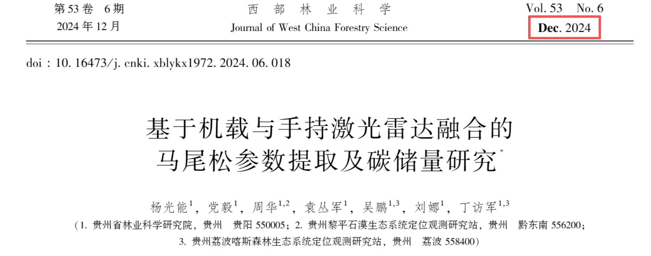
1 相关工作 ·论文

Slide 3
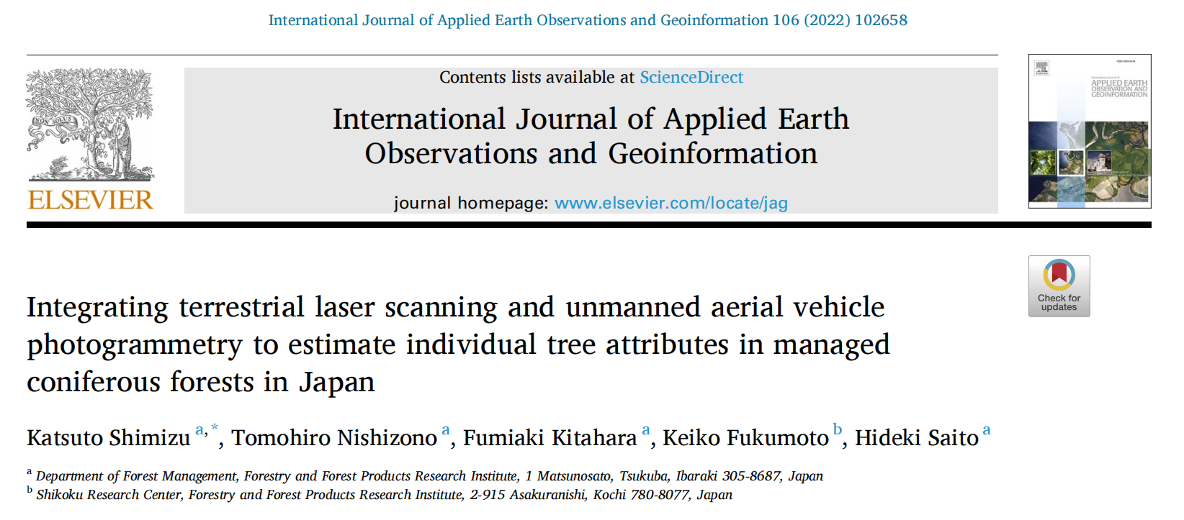
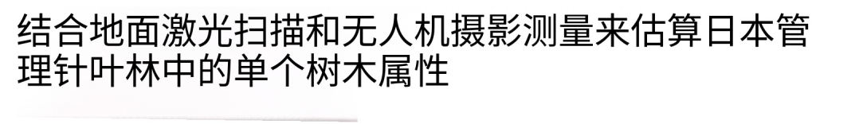
1 相关工作 ·论文
2021年的文章

Slide 4
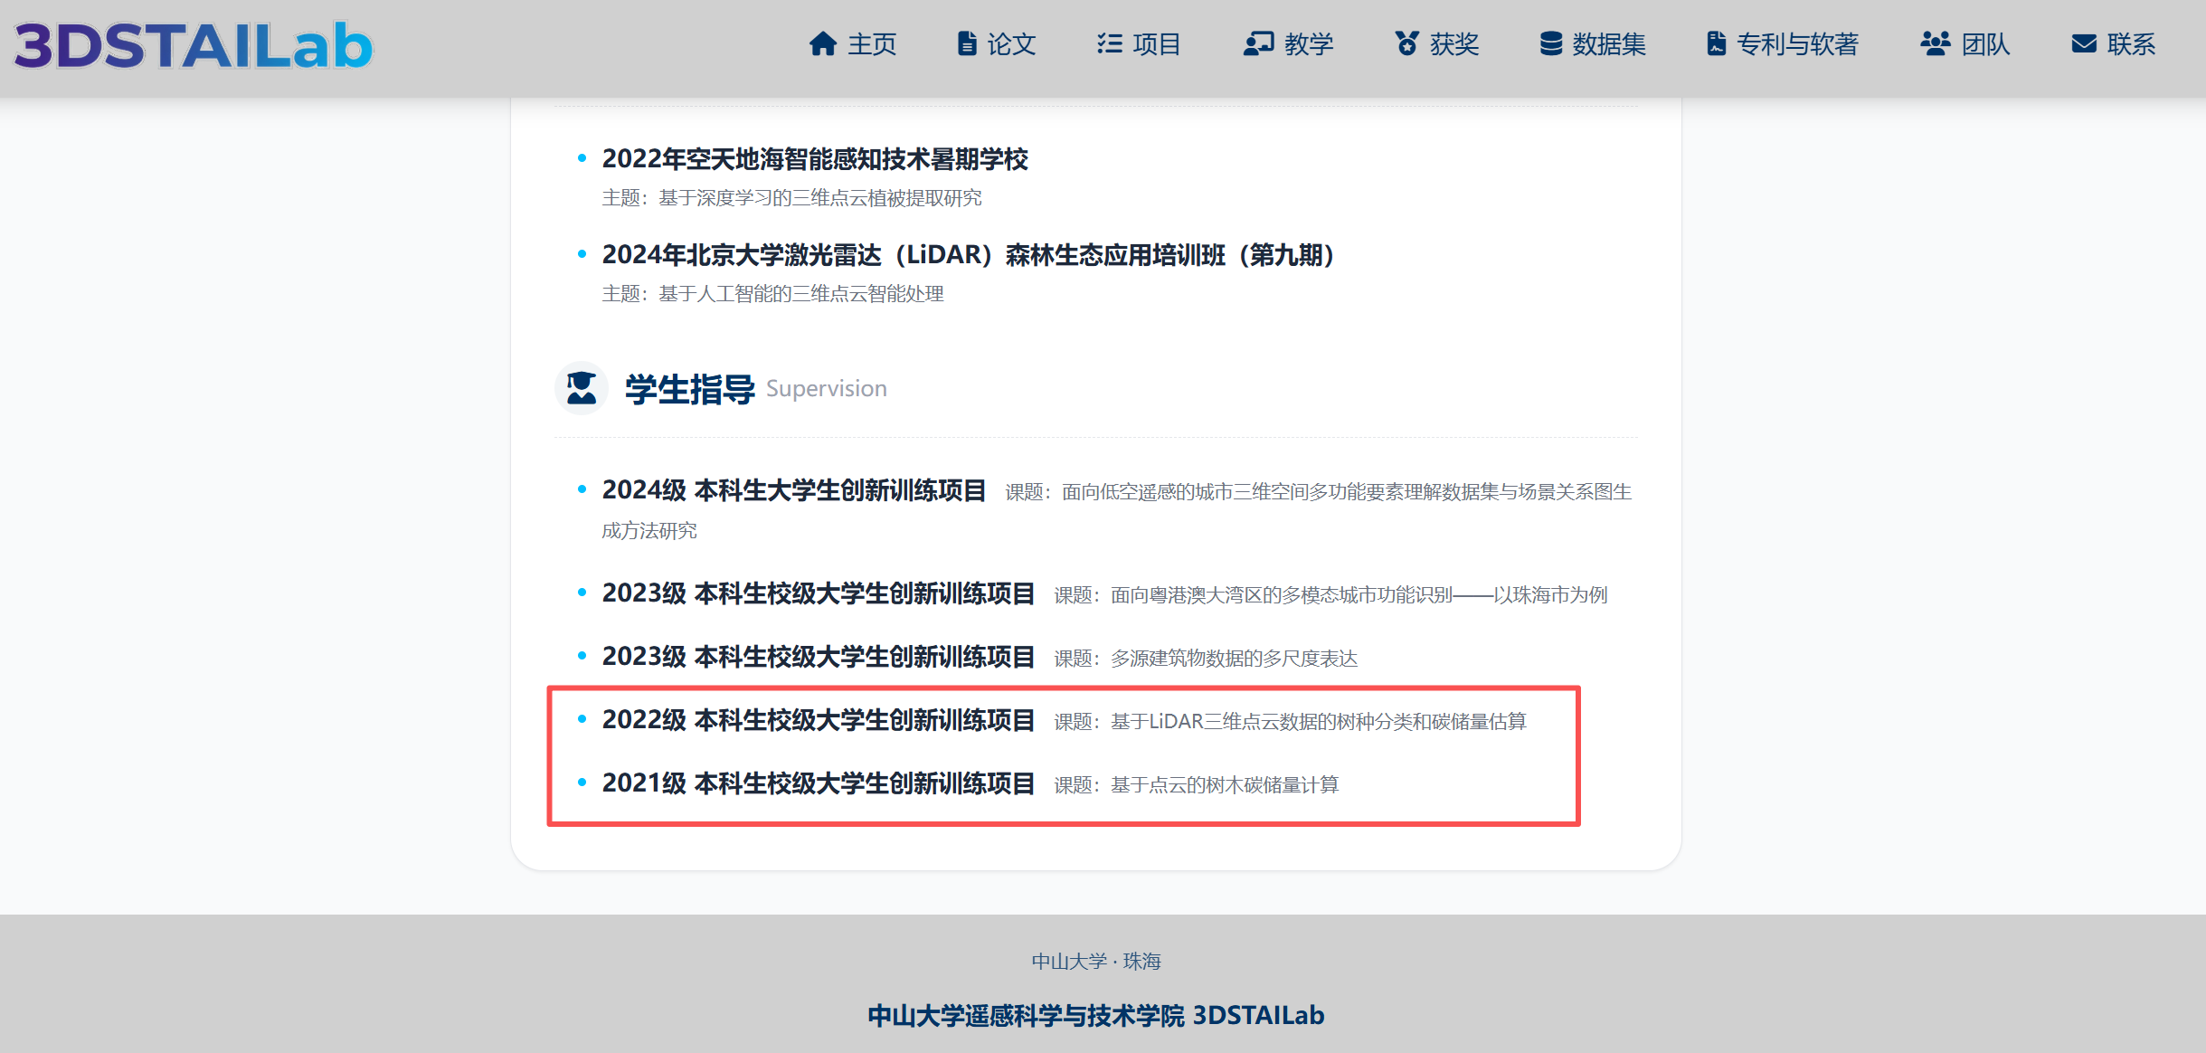
1 相关工作 ·论文
中山大学的一个课题组

Slide 5
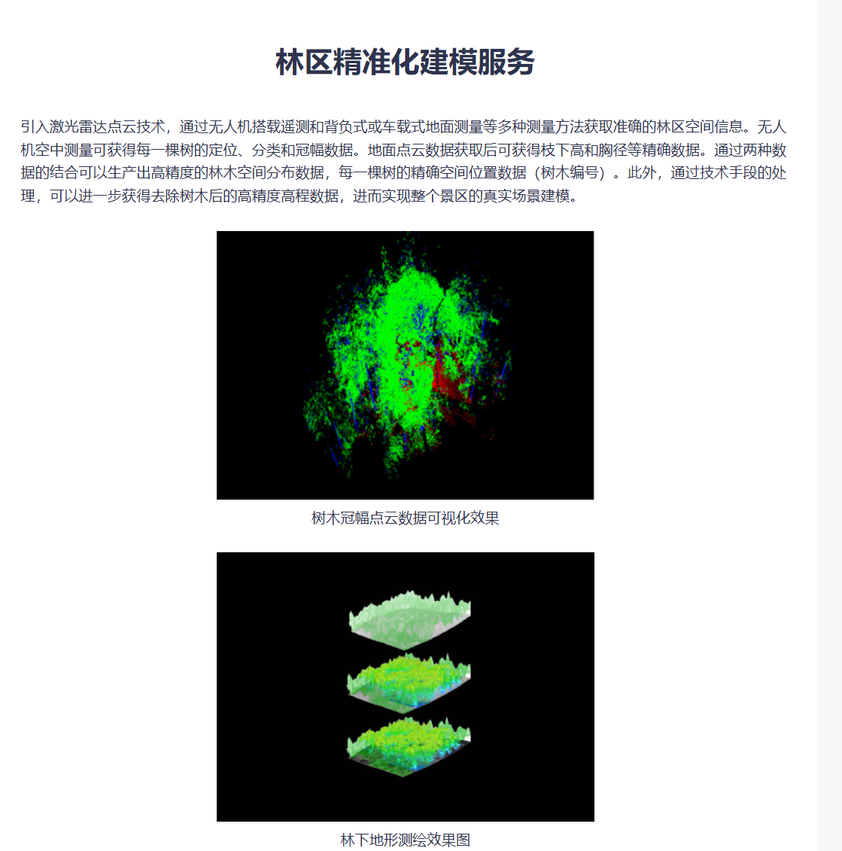
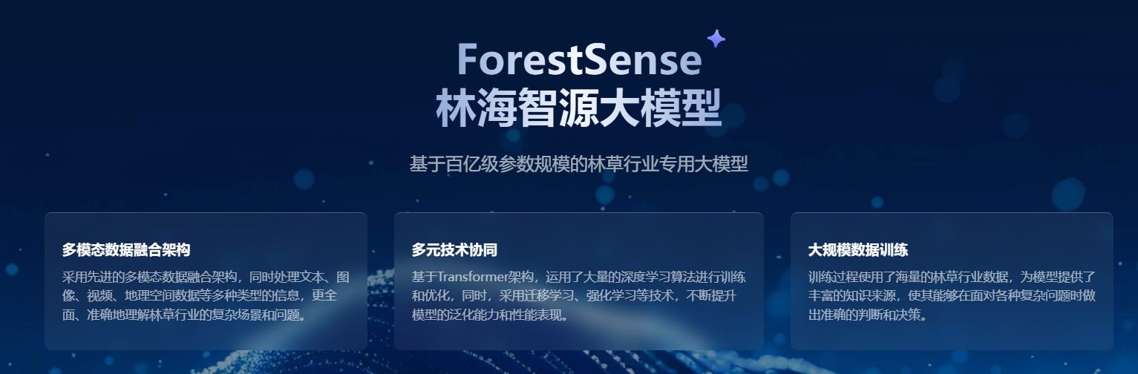
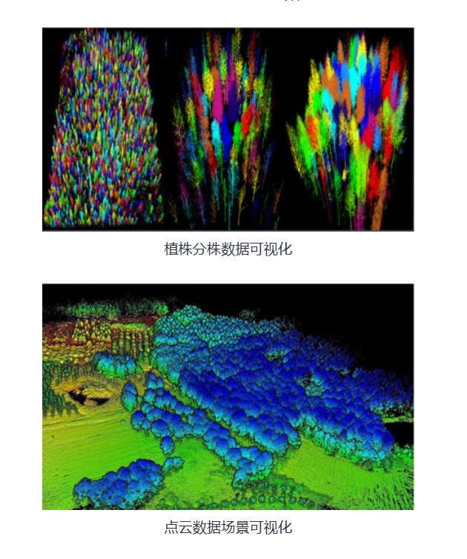
1 相关工作 ·软件

Slide 6
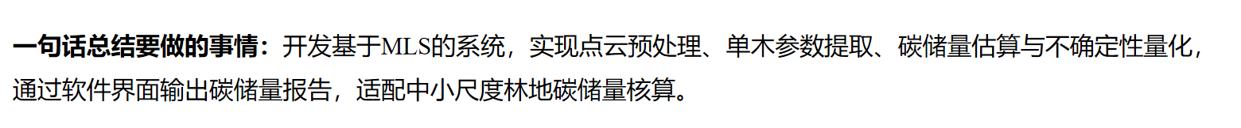
1 相关工作 ·总结
基于激光雷达点云的单木结构参数提取与碳汇计量系统（暂定）
很难做得出彩，需要更进一步的创新，解决传统方法的局限性。
在单木分割方面
在树木参数提取方面
在碳储量估计方面
需要爆点！

Slide 7
2 我们的工作流
数据获取
参数提取
碳储量计算
LiDAR点云
UAV影像
？
单木分割
解决刚刚提出的三个层次的问题
输出结果
善用AI
单木参数
？
深度学习

Slide 8
3 讨论
我们能够借到的设备
一台带有RTK的大疆无人机
一台手持LiDAR扫描仪
4070，5060显卡
RTK
低精度的地面LiDAR扫描仪
内置专家LLM ？
训练一个林业专家，内嵌到软件当中，实现：（1）对不懂林业的用户更加友好；（2）个性化输出报告等...

Slide 9
4 任务
下次讨论会，各自给出自己心目中有价值的完整的工作流
主要回答下面的问题
需要什么设备
研究区域，研究对象是哪里
流程分几步，每一步做什么
得到什么结果
大胆去想，去做

